Slide 1
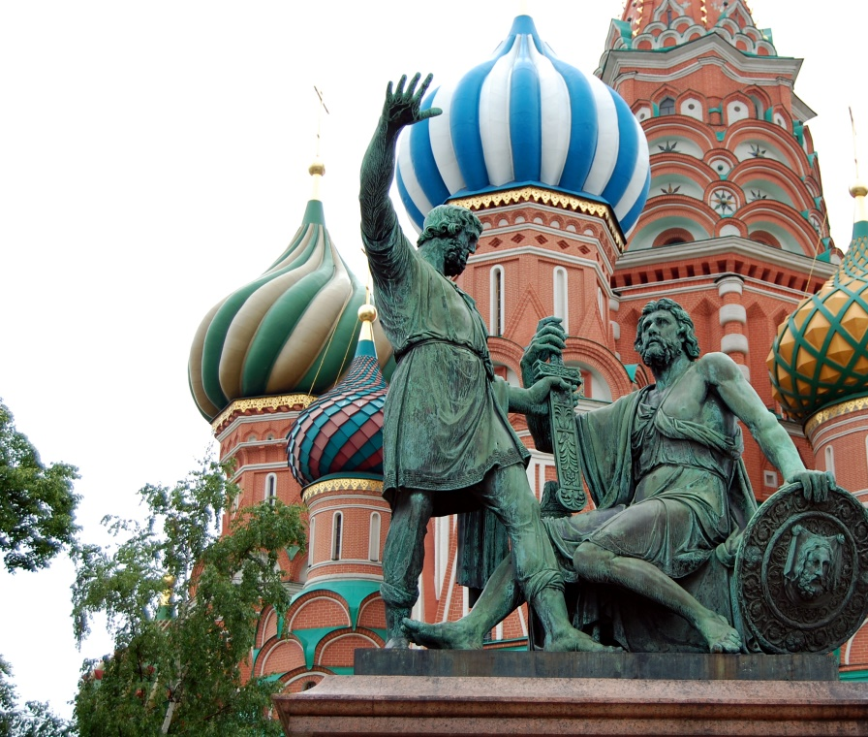
Окончание Смутного времени

Slide 2
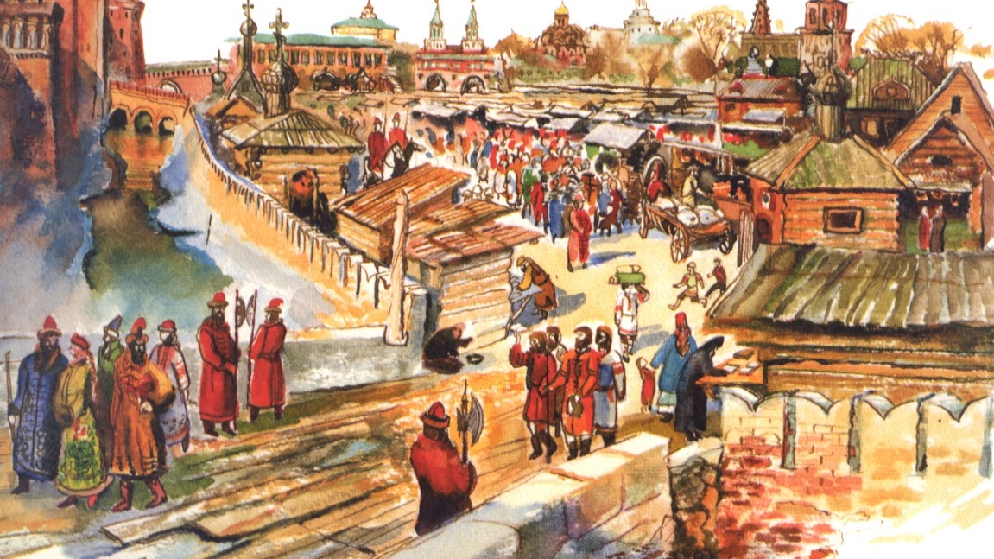
Огромную роль в изгнании интервентов из России сыграл простой народ.

Slide 3
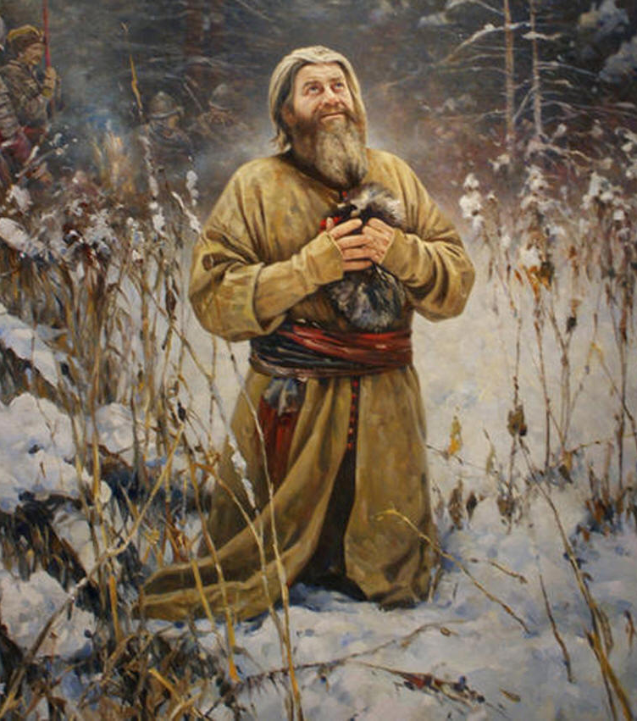
Иван
Сусанин

Slide 4
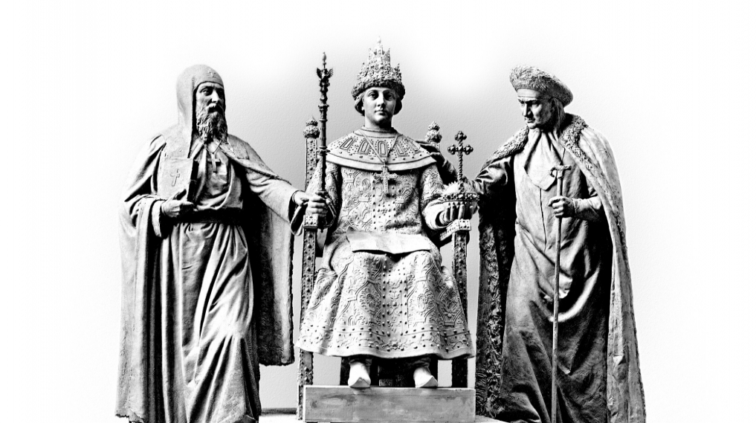
Патриарх Филарет, Фёдор Михайлович
и инокиня Марфа
Зимой 1613 года Михаил Романов
с матерью находился в одном
из сёл своей костромской вотчины.

Slide 5
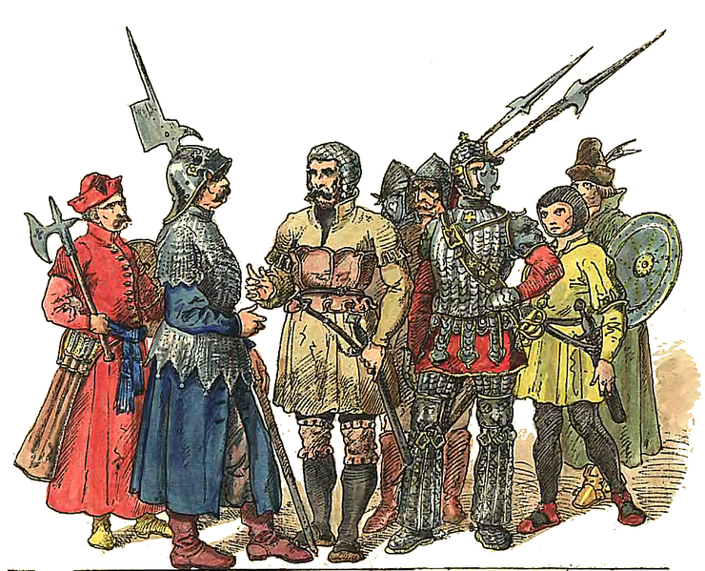
На поиски Михаила Фёдоровича отправился польский отряд, чтобы его захватить.
После смерти Михаила
на российский престол смог
бы претендовать Сигизмунд III либо его сын Владислав.

Slide 6
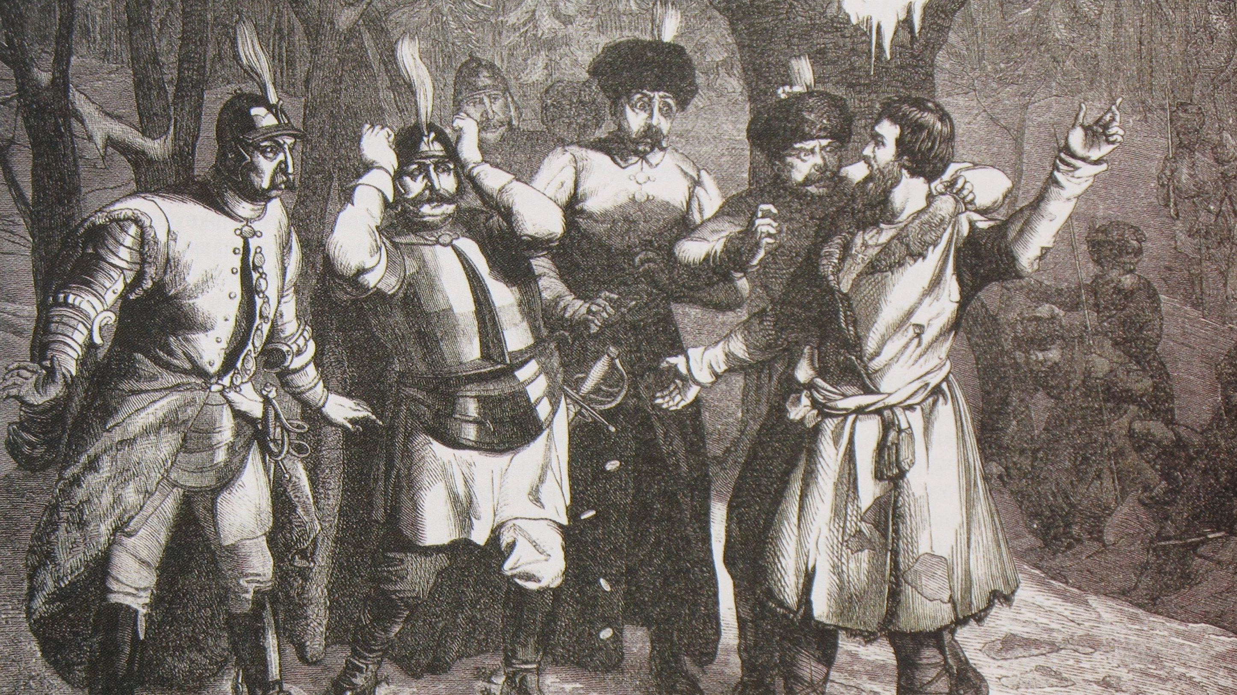
Н. Дмитриев-Оренбургский.
Подвиг Сусанина.
1912
Поляки приказали крестьянину Ивану Сусанину указать им дорогу.

Slide 7
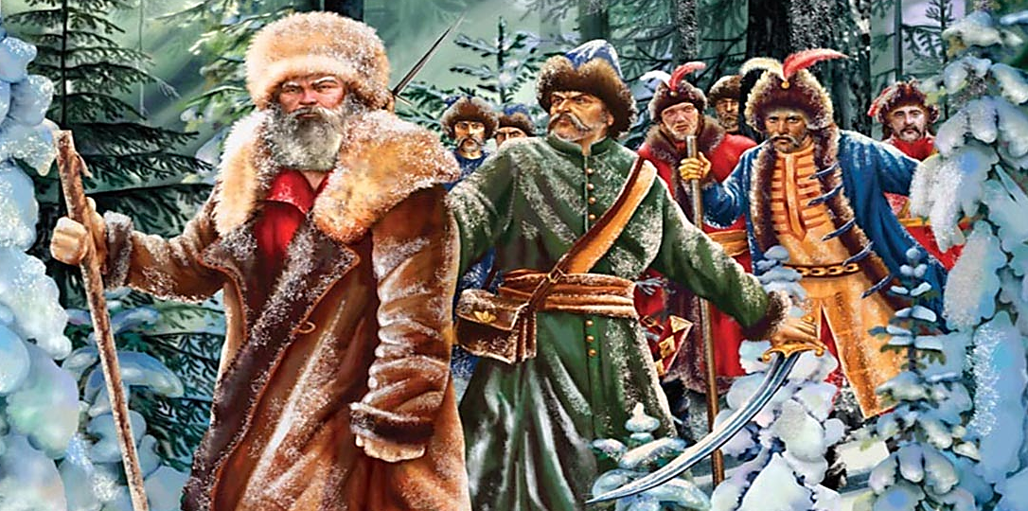
Сусанин не выдал пролякам убежище царя
и завёл в непроходимые болота.

Slide 8
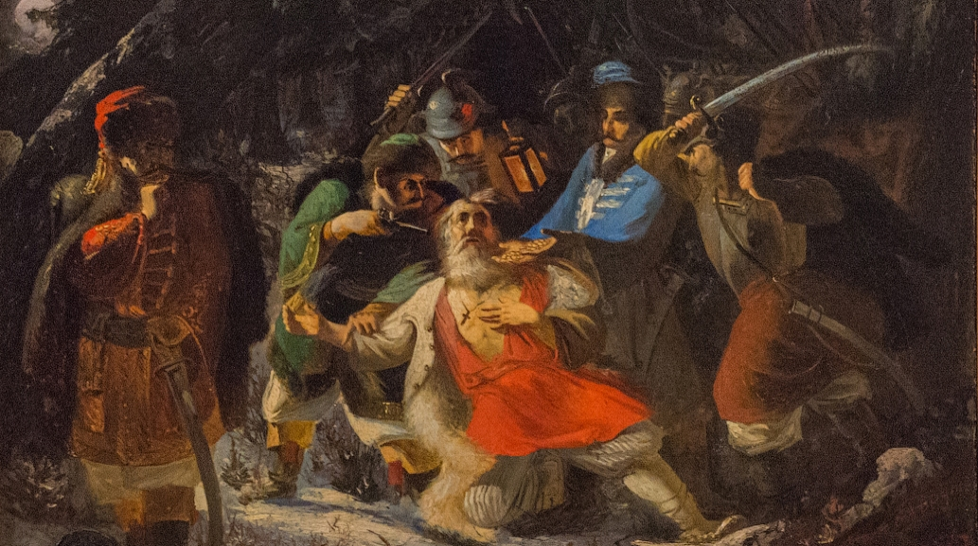
А. Волков.
Смерть Ивана Сусанина.
1855

Slide 9
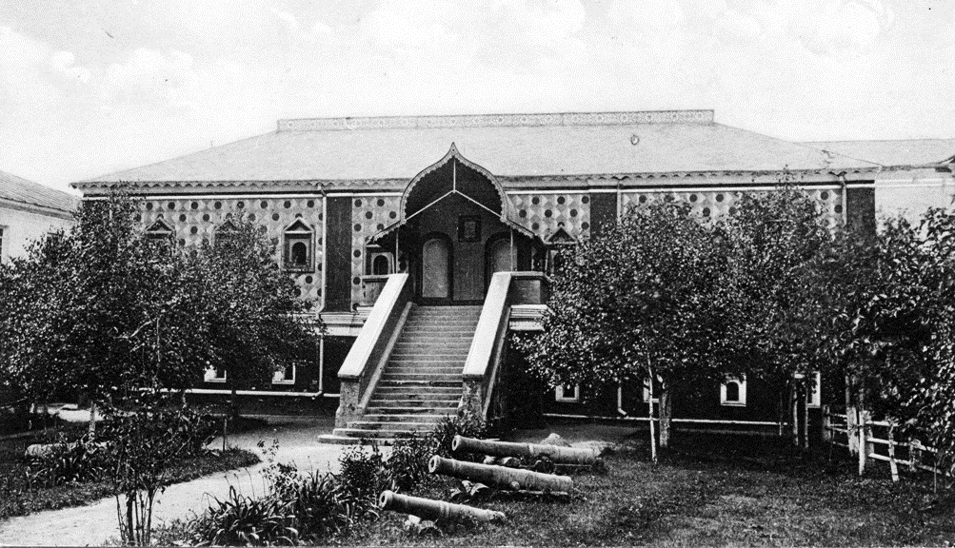
Царские палаты Михаила Романова
в Ипатьевском монастыре
Михаил Фёдорович и инокиня Марфа смогли укрыться
в Ипатьевском монастыре.

Slide 10
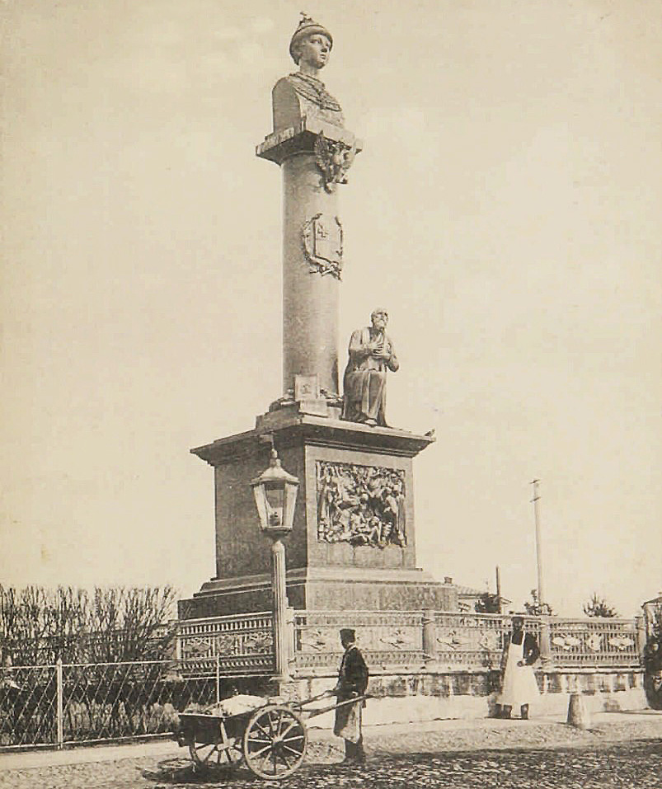
Памятник царю Михаилу Фёдоровичу
и крестьянину
Ивану Сусанину
(снесён в 1918 году)

Slide 11
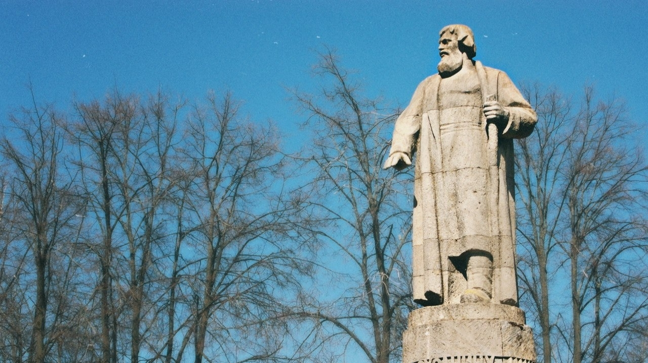
Памятник
Ивану Сусанину
в Костроме

Slide 12
Вопросы занятия
1
Распад Тушинского
лагеря.
2
Семибоярщина.
3
Первое ополчение.
4
Второе ополчение
и освобождение Москвы.
5
Воцарение династии
Романовых.

Slide 13
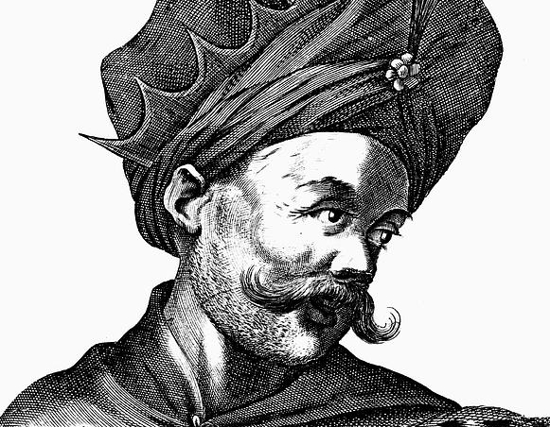
Распад Тушинского лагеря
Лжедмитрий II только обещал выплатить жалованье польским наёмникам, однако дальше обещаний дело не зашло.

Slide 14
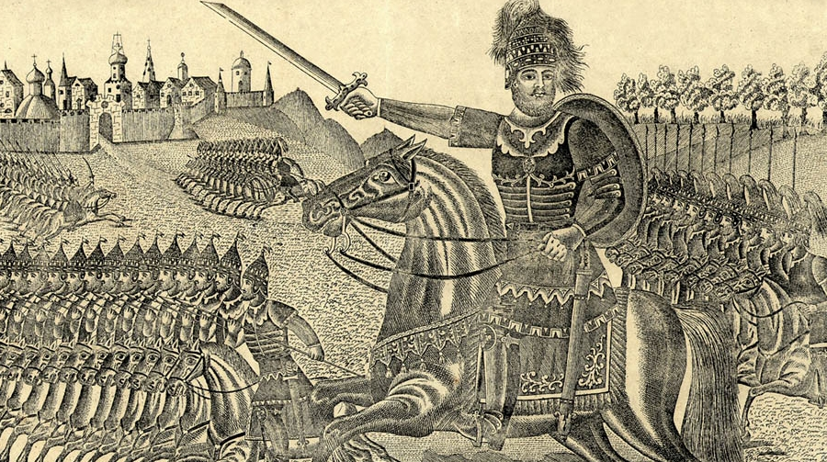
Князь Михаил Васильевич Скопин-Шуйский. Литография.
1876

Slide 15
Тушинский лагерь
Речь Посполитая официально объявила войну России
Польскому королю необходима была дополнительная
военная сила
Сигизмунд III уже не нуждался
в Лжедмитрии II
Приказал наёмникам
из Тушинского лагеря прибыть
под Смоленск
В Тушинском лагере нарастали проблемы

Slide 16
Тушинский лагерь
Лагерь самозванца начал распадаться
Были недовольны
польские наёмники
Были недовольны
русские тушинцы

Slide 17
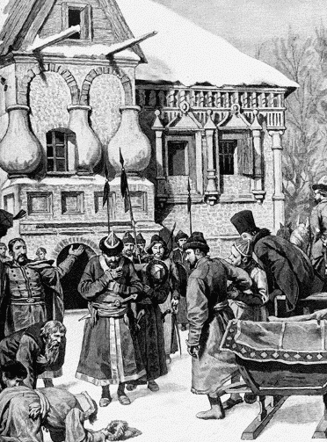
Прибытие
в Калугу Дмитрия Самозванца

Slide 18
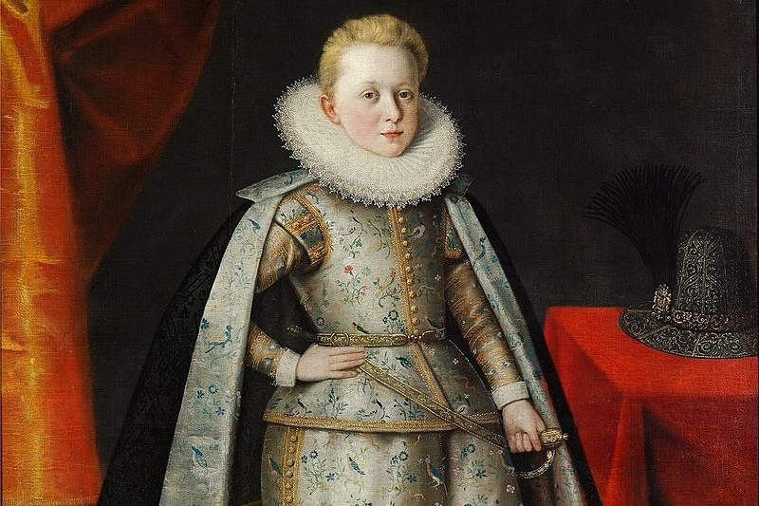
Оставшиеся тушинцы собрались вокруг патриарха Филарета.
Их объединяла общая идея.
Они не возражали против избрания русским царём Владислава, но только
в том случае, если польский принц примет православие.

Slide 19
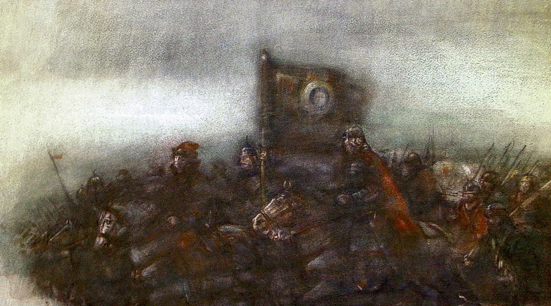
Движение самозванца не было уничтожено.
Опорой Лжедмитрия II
стало население территорий,
не разграбленных тушинцами.

Slide 20
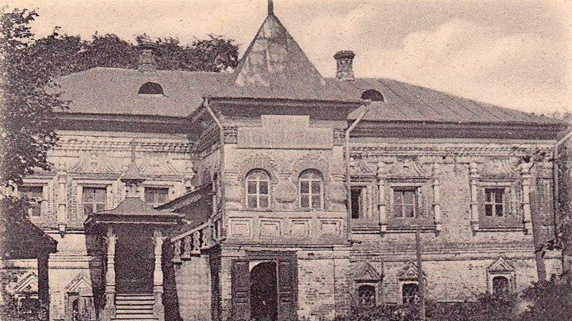
Дом Лжедмитрия II
и Марины Мнишек
в Калуге
Лжедмитрий II призывал русских людей бороться с польскими интервентами и не дать им установить в России католичество.

Slide 21
Отряды Лжедмитрия II остались единственным боеспособным войском
Часть населения Москвы была согласна признать самозванца своим царём
Лжедмитрию II вновь присягнули многие
города
Лжедмитрий II
Новый лагерь
самозванца расположился в селе Коломенское

Slide 22
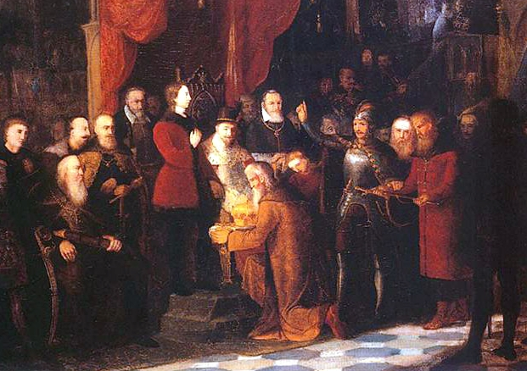
Семибоярщина
Разгром войска Василия
Шуйского под Клушино окончательно подорвал
авторитет царя.

Slide 23
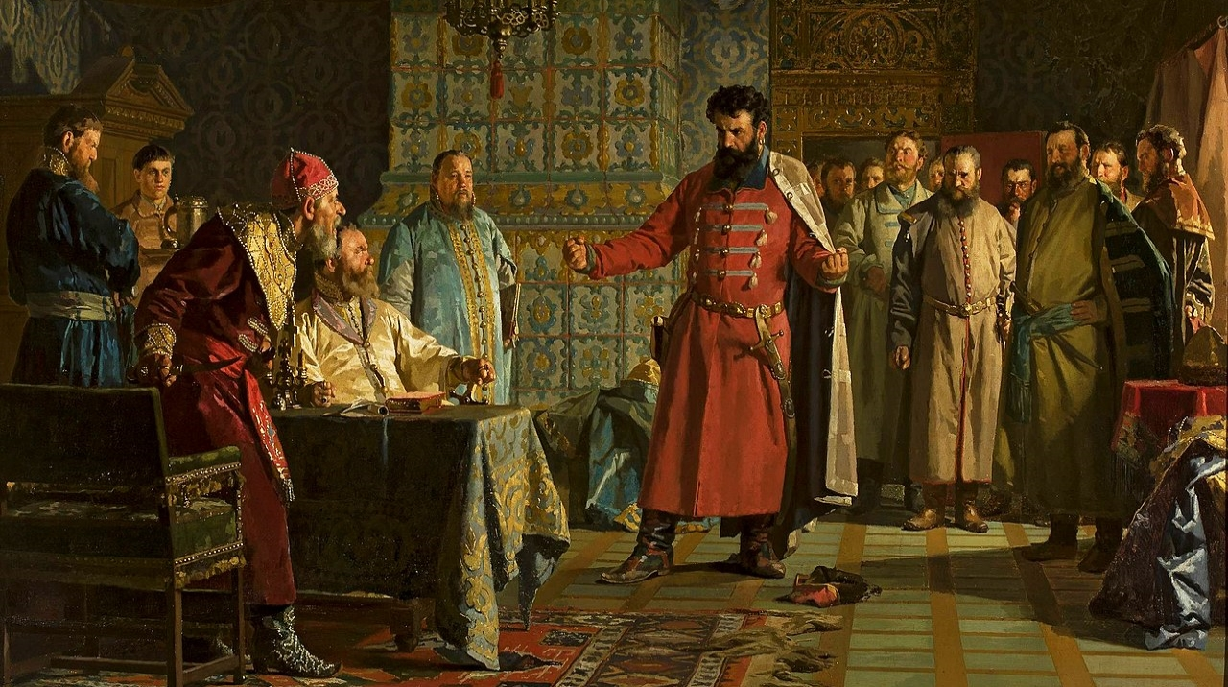
Н. Неврев.
Бояре предлагают Василию Шуйскому оставить престол.
1886
В июле 1610 года Василий Шуйский
был свергнут заговорщиками
и насильно пострижен в монахи.

Slide 24
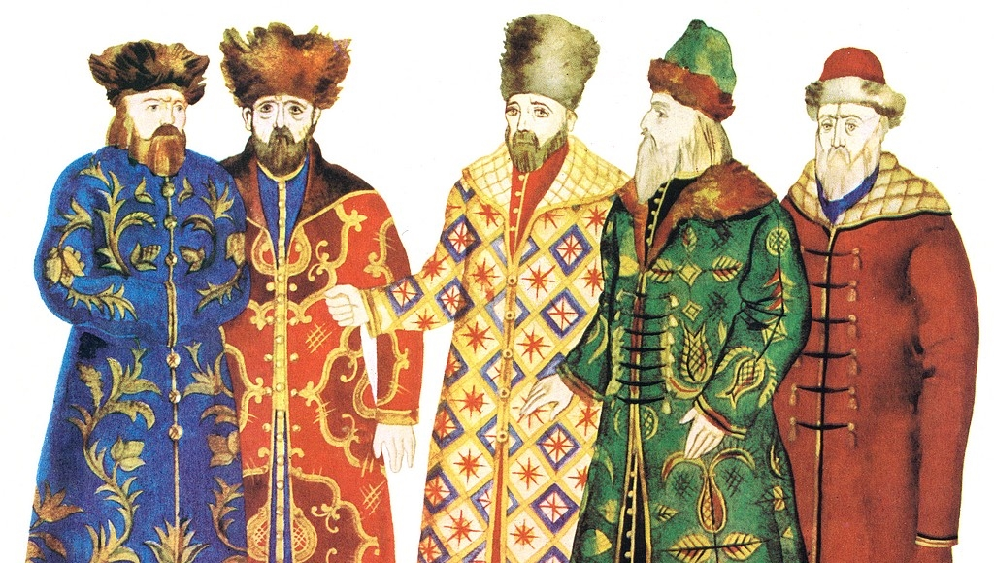
Управлять государством начало правительство, которое состояло
из семи бояр.

Slide 25
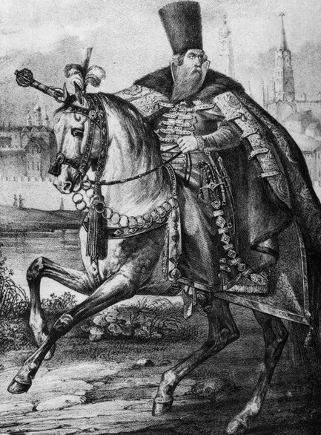
Князь Фёдор Иванович Мстиславский

Slide 26
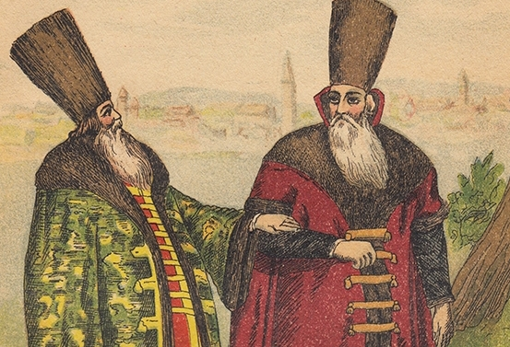
Однако бояре не имели такого влияния, как Лжедмитрий II.
Они боялись, что он может лишить их власти.

Slide 27
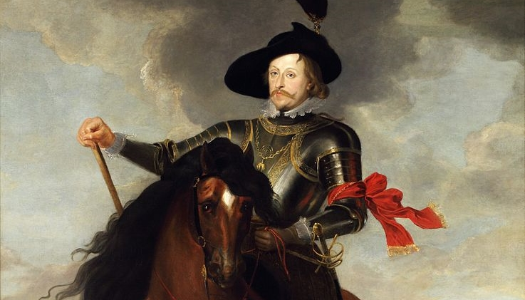
П. П. Рубенс.
Владислав IV.
1626
Боярами было решено призвать на русский престол польского принца Владислава.

Slide 28
Ситуация в Москве в августе 1610 года
Бояре подписали соглашение с гетманом Жолкевским
о приглашении Владислава на российский трон
Принц должен был принять православную веру
Население Москвы раскололось
Часть москвичей присягнула
на верность Владиславу
Часть москвичей направилась
в лагерь к Лжедмитрию II

Slide 29
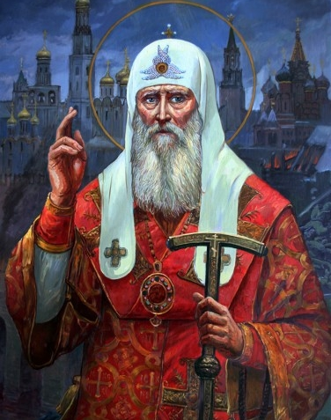
Патриарх Гермоген

Slide 30
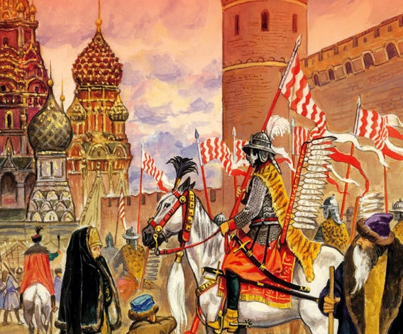
В Москве нарастало
недовольство, которое могло привести к восстанию.
Испугавшись народного
волнения, бояре тайно
впустили поляков в столицу.

Slide 31
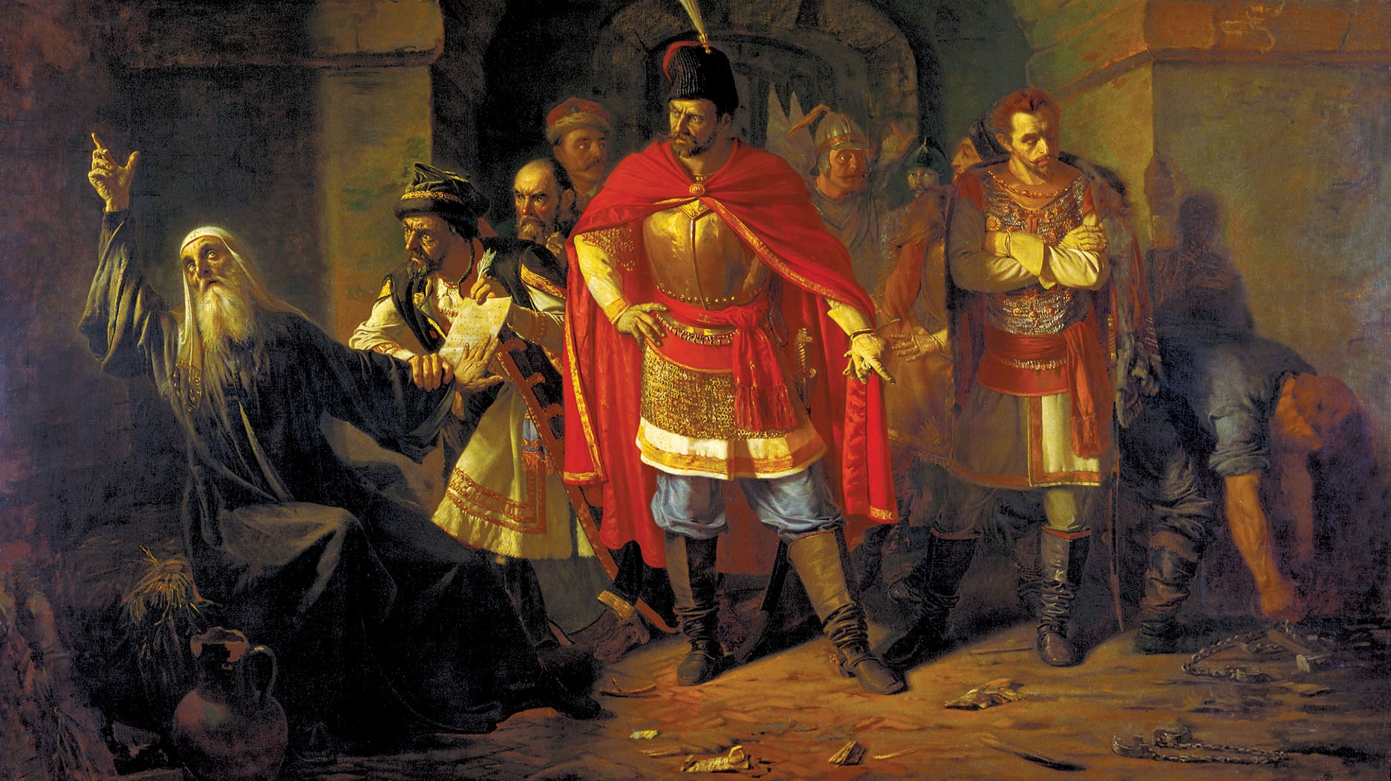
П. Чистяков.
Патриарх Гермоген
отказывает полякам
подписать грамоту.
1860
Патриарха Гермогена заключили
в Чудов монастырь. Там он умер
от голода в начале 1612 года.

Slide 32
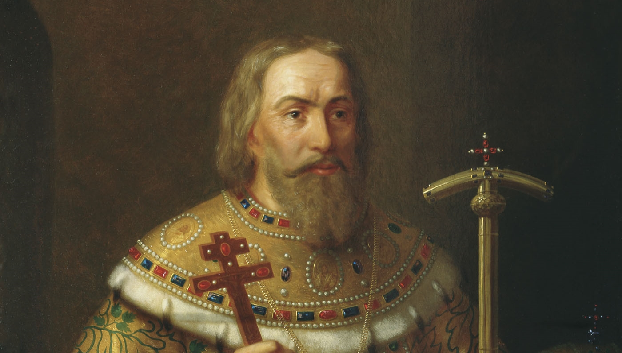
Патриарх
Филарет
В октябре 1610 года к Сигизмунду III прибыло представительное посольство во главе с патриархом Филаретом.

Slide 33
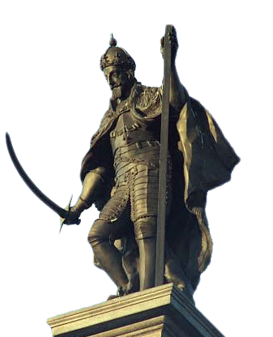
Требования Сигизмунда III
1
Сдача Смоленска польским войскам.
2
Желание стать российским царём.
3
Отвержение условия перехода
в православие.

Slide 34
Выполнение всех требований Сигизмунда III
Переговоры с Сигизмундом III
Затягивание переговоров российскими послами
Возможность присоединение России к Речи Посполитой
Распространение католической веры среди русского населения

Slide 35
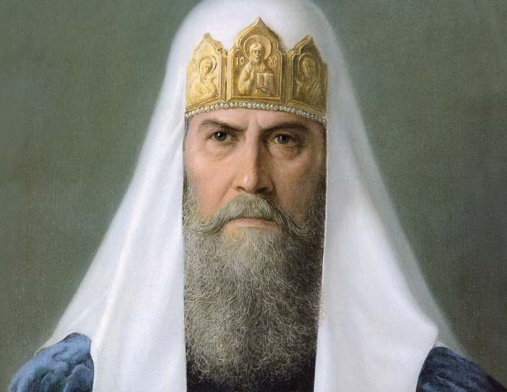
В апреле 1611 года Филарета
и остальных русских послов арестовали и отправили
в Речь Посполитую.

Slide 36
Смерть Лжедмитрия II
Лжедмитрий II мог бы возглавить
движение против интервентов
Подозрения в «измене» и расправы
c окружением оттолкнули от него народ
В декабре 1610 года из-за конфликта
в своём лагере Лжедмитрий II был убит

Slide 37
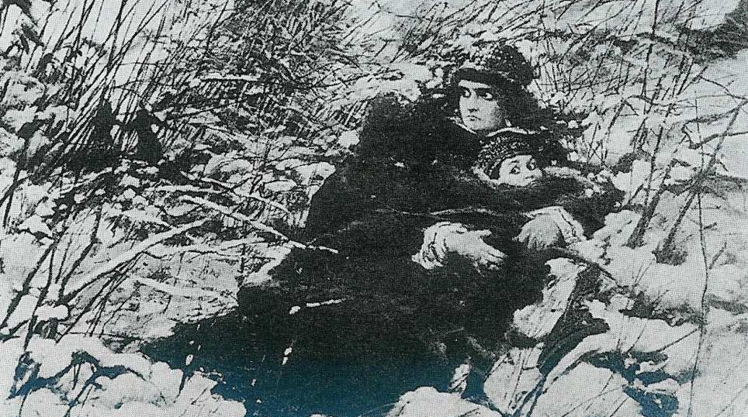
Марина Мнишек
и Иван Ворёнок
Через некоторое время Марина Мнишек родила сына, которого прозвали «ворёнком».

Slide 38
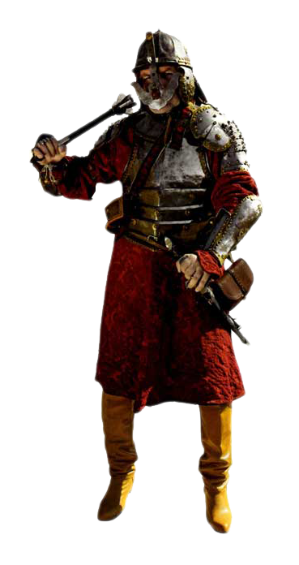
Россия зимой 1611 года
1
Смоленск всё ещё находился в осаде.
2
Шведские отряды удерживали Новгород.
3
Войска Жолкевского в Москве вели себя агрессивно.
4
Польские отряды захватывали города
и монастыри.
5
Остатки тушинцев грабили и убивали население.

Slide 39
Семибоярщина
Народ не доверял правительству
Милославского и не уважал его
Российское общество раскололось
На западе страны присягнули на верность Владиславу
Кое-где присягнули новорожденному сыну Марины Мнишек
На севере – шведскому принцу
Нарастала опасность полного уничтожения Российского государства

Slide 40
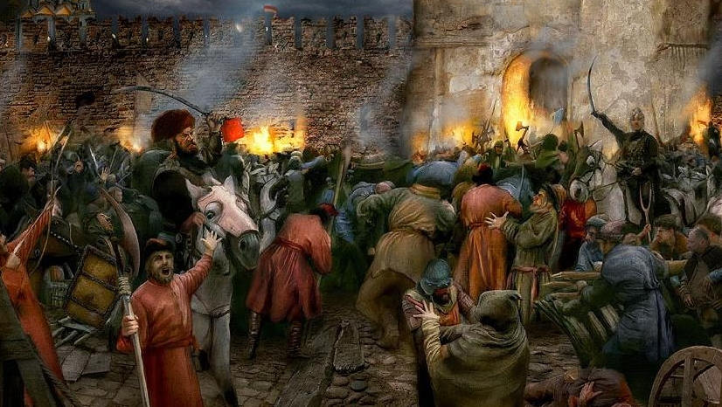
В конце 1610 года произошёл подъём национально-освободительного движения.

Slide 41
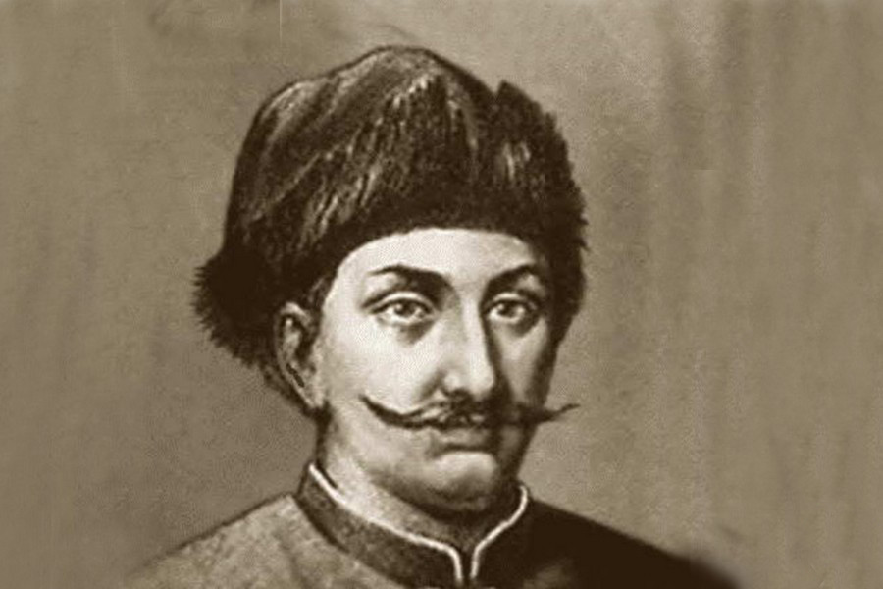
Первое ополчение
Первое народное ополчение было создано в Рязани.
Его возглавил Прокопий Ляпунов.

Slide 42
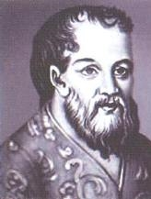
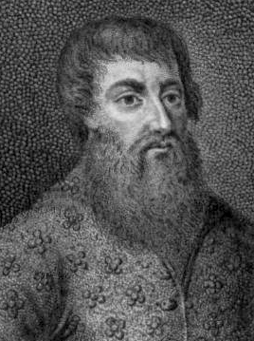
К отряду Ляпунова примкнули остатки русских тушинцев
и казацкие отряды
из Тушинского лагеря.

Slide 43
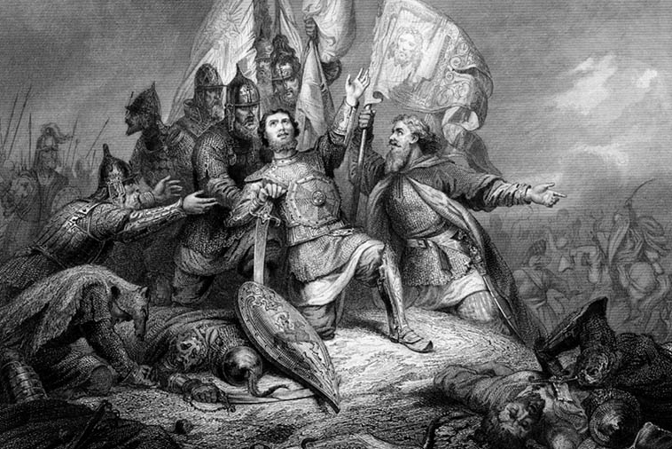
Передовым отрядом
народного ополчения командовал князь
Дмитрий Пожарский.
В марте 1611 года отряд Пожарского блокировал
Москву со всех сторон, но освободить её не удалось.

Slide 44
Раскол Первого ополчения
В лагере ополченцев начали возникать конфликты
Казаки зарубили
Прокопия Ляпунова
Большинство приверженцев Ляпунова покинуло ополчение

Slide 45
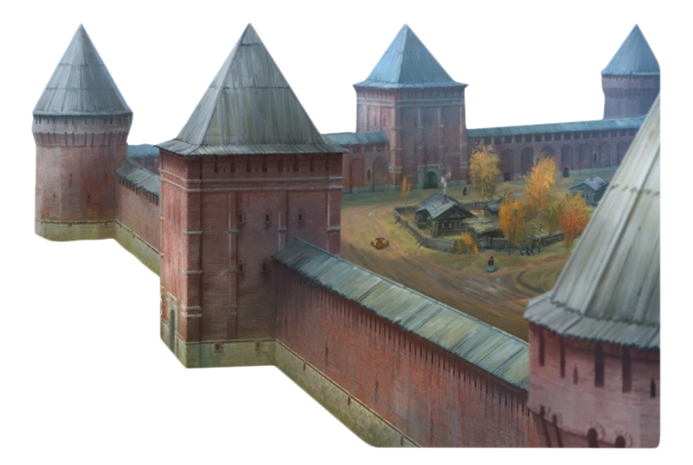
Ситуация в России
летом 1611 года
1
После 20-месячной осады войска Сигизмунда III заняли Смоленск.
2
На юге возобновили свои набеги отряды крымского хана.
3
Англия хотела овладеть Русским Севером.

Slide 46
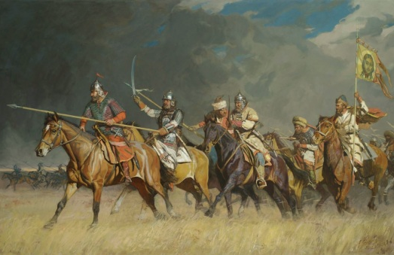
Второе ополчение
и освобождение Москвы
Осенью 1611 года центром освободительного движения стал Нижний Новгород.

Slide 47
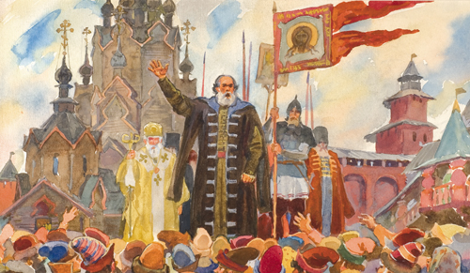
Кузьма
Минин

Slide 48
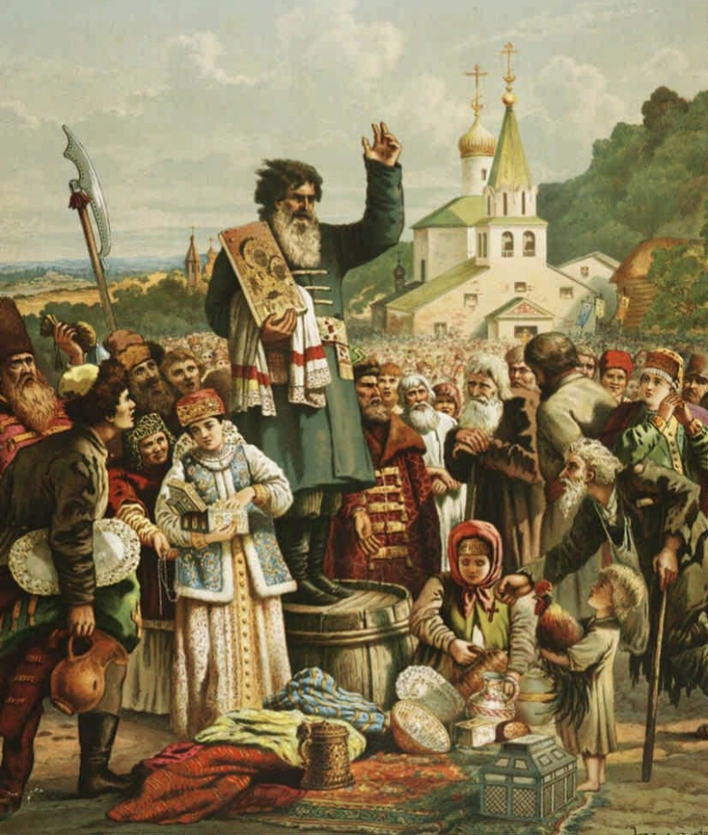
Кузьма Минин
в Нижнем Новгороде

Slide 49
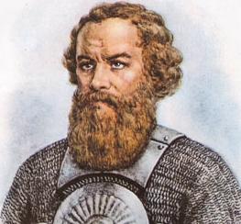
«Захотим помочь Московскому государству,
так не жалеть нам имения своего, не жалеть ничего,
дворы продавать, жён и детей закладывать,
бить челом тому, кто бы вступился за истинную
православную веру и был у нас начальником».
Кузьма Минин
Около 1570–1616

Slide 50
Формирование Второго ополчения
Минин и его сторонники начали рассылать по всей России
грамоты с призывом встать на защиту Отечества
В Нижнем Новгороде стали сосредотачиваться вооружённые
отряды из Поволжья, Западной Сибири и с Севера
Объединённое войско возглавил
князь Дмитрий Пожарский
Смелый
и решительный
военачальник
Не сотрудничал
с самозванцами
и интервентами
Смог не допустить
союза поляков
со шведами

Slide 51
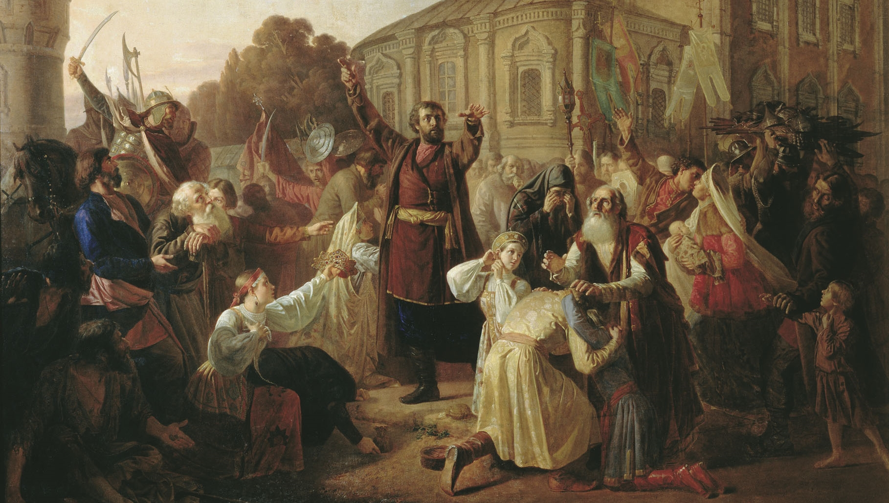
М. Песков.
Воззвание
к нижегородцам
гражданина Минина
в 1611 году.
1861
Кузьма Минин стал ответственным
за пополнение войска и его обеспечение.

Slide 52
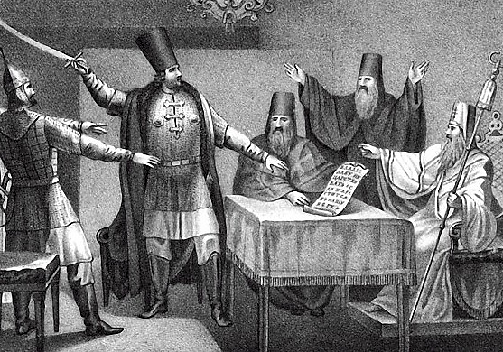
По образцу Земского
собора было сформировано правительство под названием «Совет всей земли».
В него вошли представители различных слоёв населения.

Slide 53
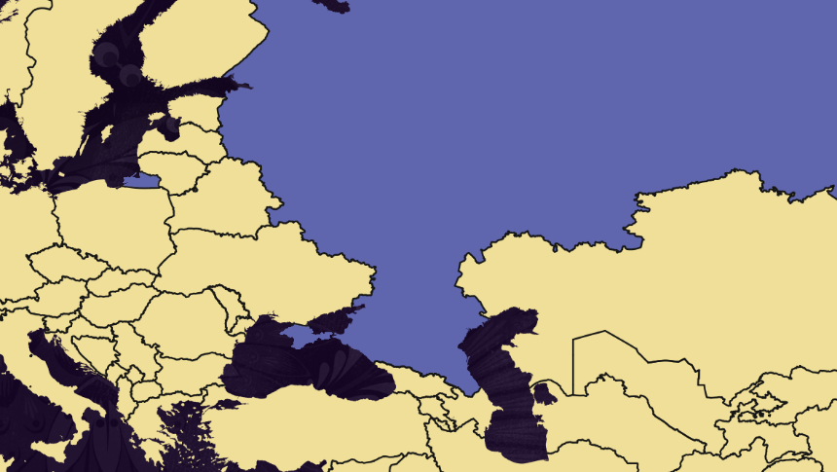
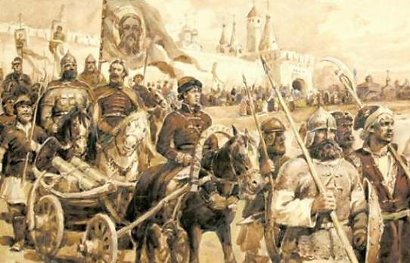
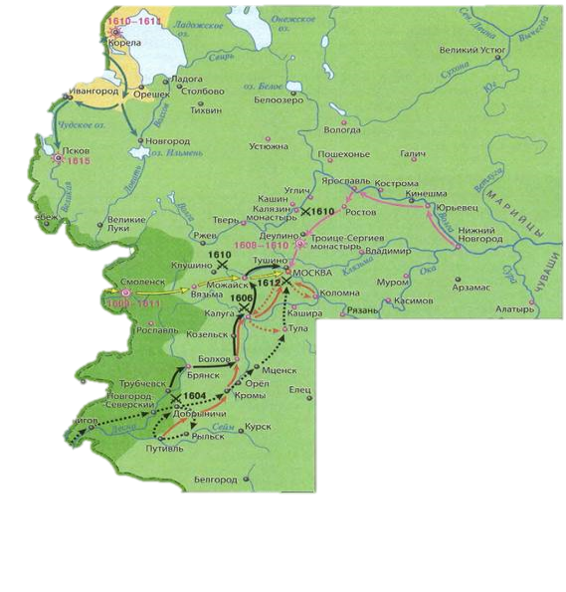
Ярославль
Москва
Нижний
Новгород

Slide 54
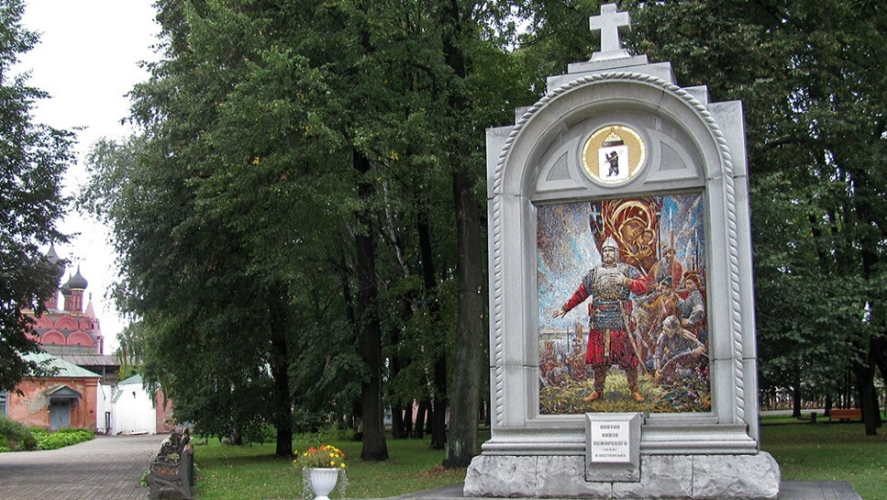
Памятник-стела
«Клятва князя Пожарского».
Ярославль

Slide 55
Ярославль
Нижний
Новгород
Москва

Slide 56
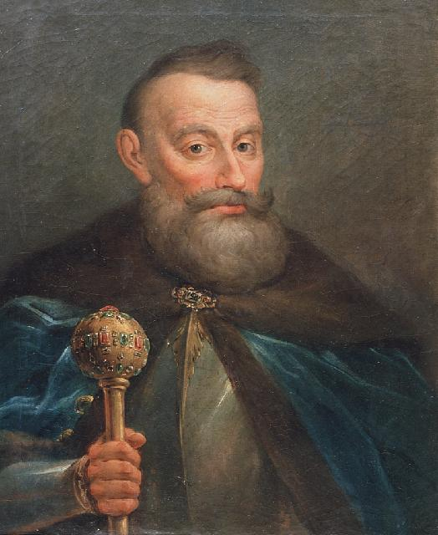
Ян Кароль Ходкевич

Slide 57
Первый бой ополченцев
с кремлёвским гарнизоном
Бой состоялся
22 августа 1612 года
Войску Пожарского удалось обратить
в бегство отряды Ходкевича
Остальные поляки вынуждены были укрыться за стенами Кремля

Slide 58
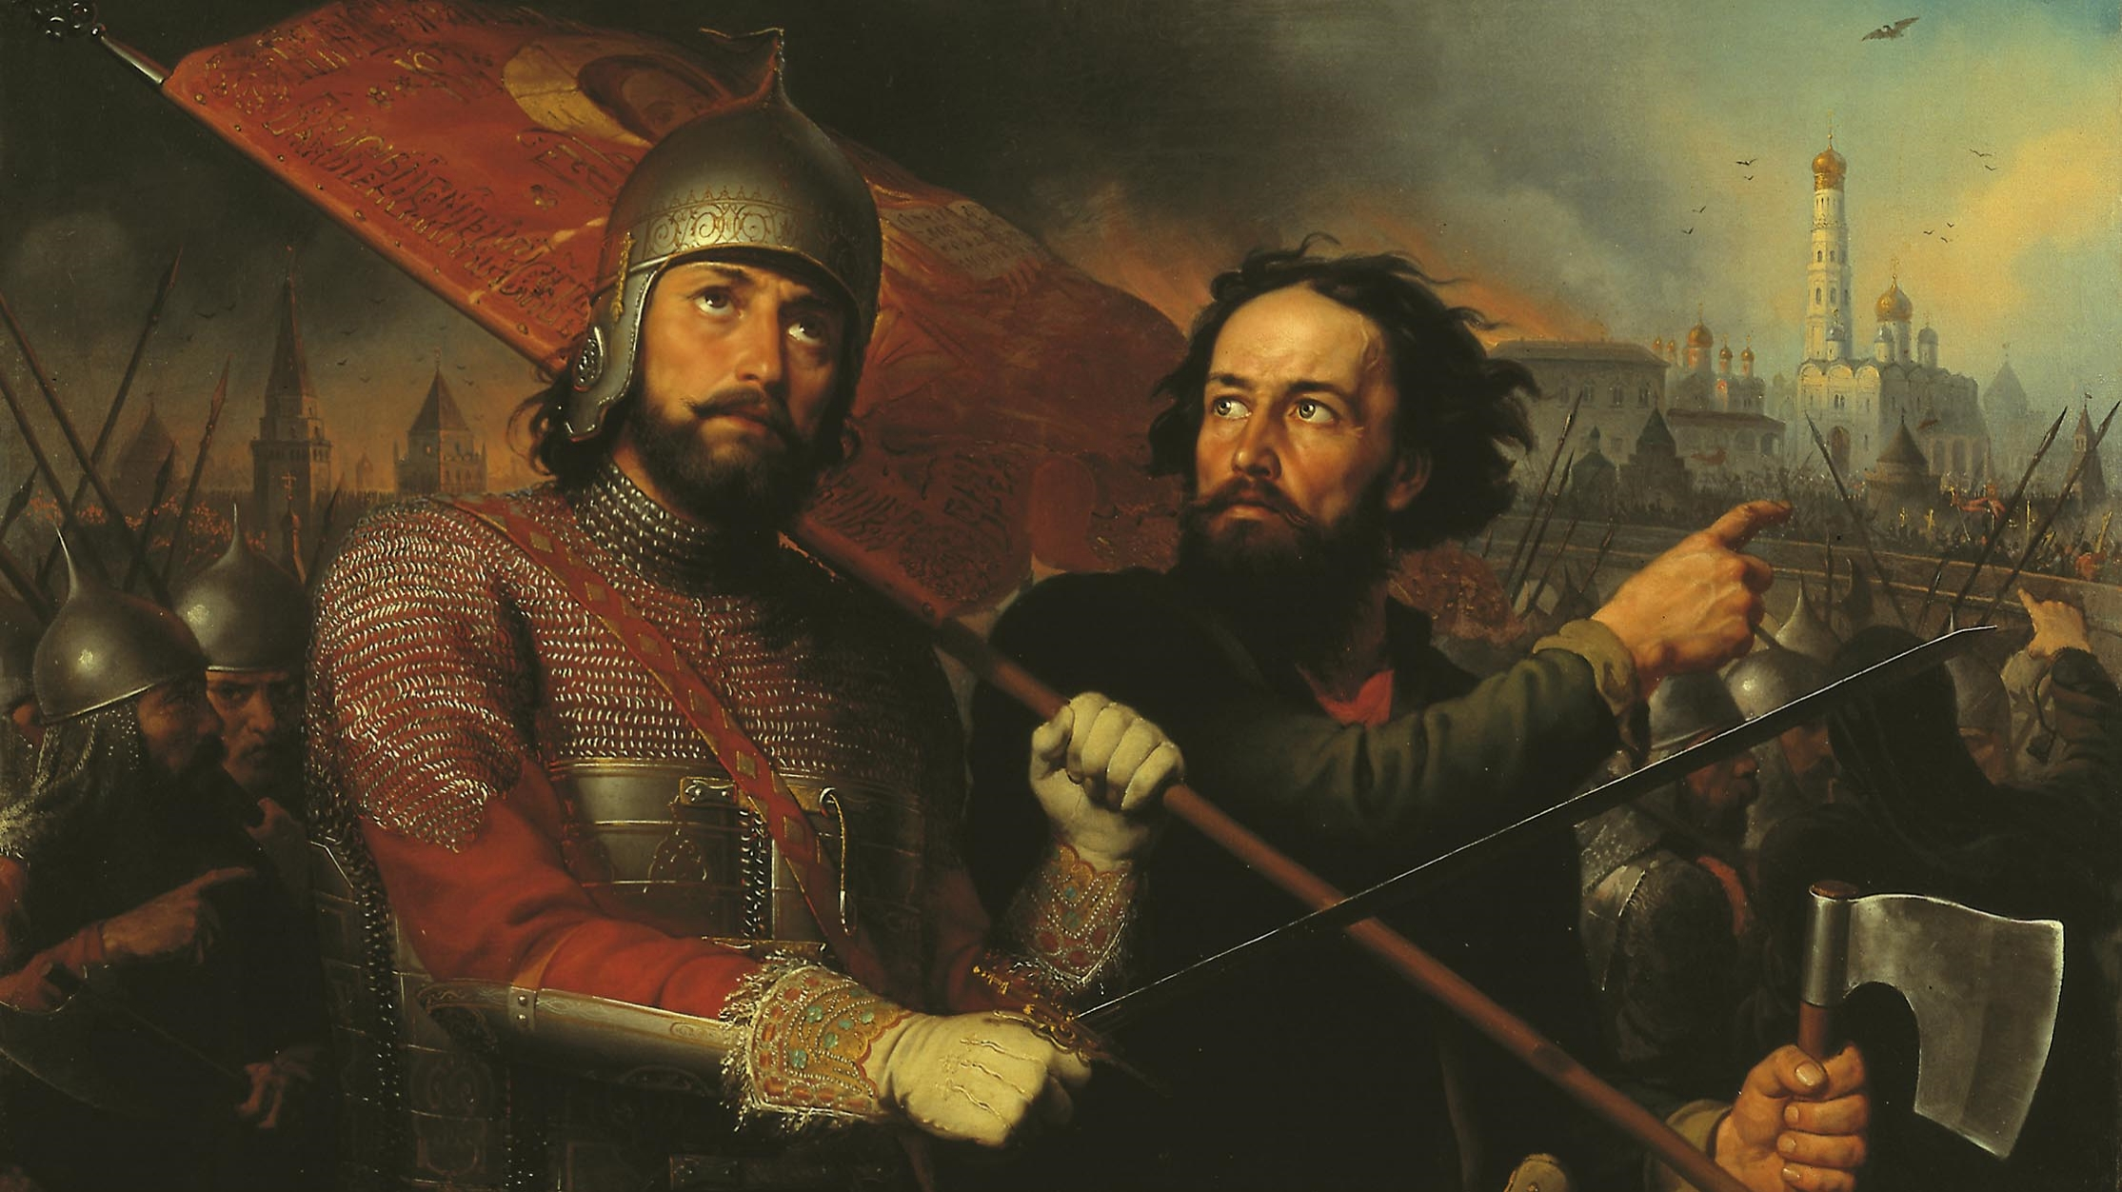
Кузьма Минин
и Дмитрий Пожарский
Утром 24 августа 1612 года началось главное сражение.

Slide 59
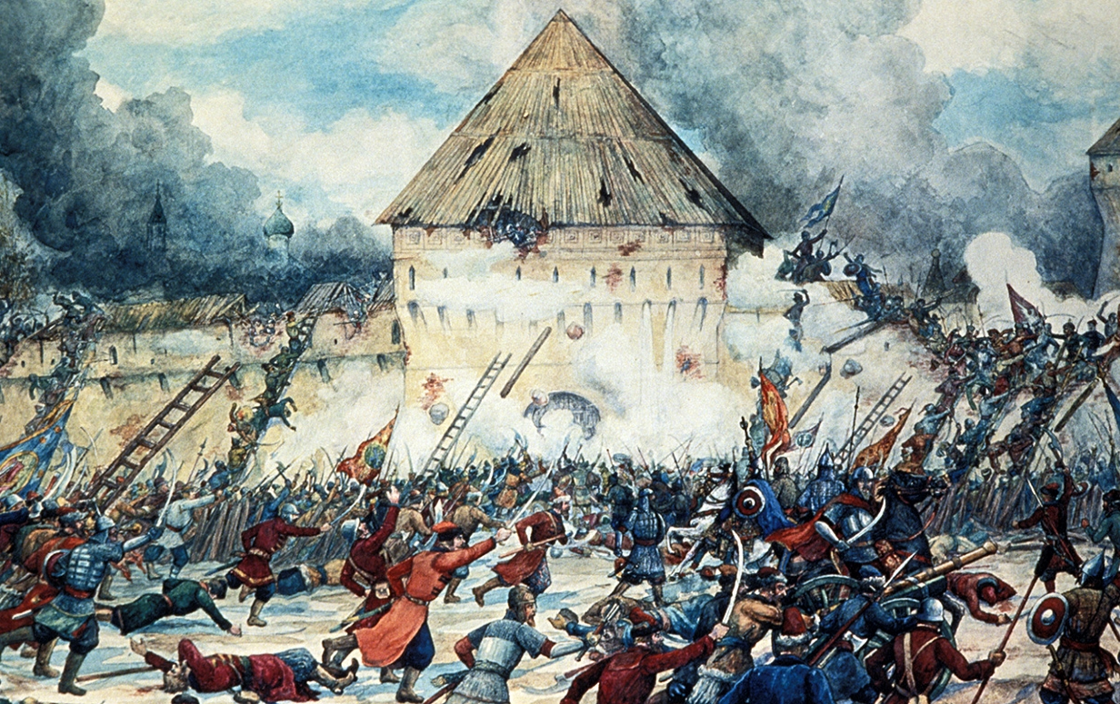
Среди поляков началась паника. Сам Ходкевич с позором бежал
из Москвы.
Польские войска сдаваться
не хотели, даже несмотря
на своё отчаянное положение
и страшный голод.

Slide 60
22 октября войска народного ополчения заняли Китай-город.

Slide 61
Изгнание поляков
из Кремля
в 1612 году
4 ноября 1612 года Москва была полностью освобождена от захватчиков.

Slide 63
Изгнание интервентов
Освобождение
Москвы
Волна всеобщей борьбы против иностранных захватчиков
Изгнание иностранных отрядов местными ополчениями

Slide 64
Воцарение династии Романовых
После освобождения страны необходимо было восстановить в России государственную власть и выбрать нового царя.

Slide 65
Извещения
о Земском соборе были разосланы Мининым
и Пожарским в ноябре
1612 года.

Slide 66
Земский собор начал свою
работу в январе 1613 года.

Slide 67
Участники Земского
собора 1613 года
1
4
Дворяне.
Казаки.
2
5
Бояре.
Стрельцы.
3
6
Духовенство.
Посланцы 50 городов.

Slide 68
При обсуждении вопроса о выборе нового царя изначально были отклонены все кандидатуры иностранцев.

Slide 69
Въезд царя
Михаила Фёдоровича
в Москву 2 мая
1613 года
21 февраля 1613 года царём был избран
16-летний Михаил Фёдорович Романов.

Slide 71
Михаила Романова поддерживали дворяне, духовенство и казаки.
Устраивал Михаил и бояр.
Они надеялись править
Россией, навязывая свою
волю молодому государю.

Slide 72
Пир в Грановитой палате по случаю венчания на царство Михаила Фёдоровича
Земский собор 1613 года сыграл важную роль
в укреплении российской государственности
после сложного для России Смутного времени.

Slide 73
Окончание Смутного времени
Правящей верхушке общества
не удалось вывести страну из Смуты. Бояре и дворяне только усугубили её.
1
Москву и Россию от интервентов удалось освободить народному ополчению.
2
С помощью простых людей были созданы условия для восстановления центральной власти.
3

